Slide 1



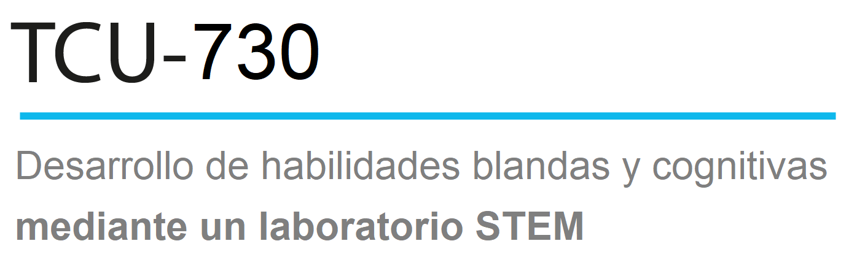
Ciencias, II Ciclo, Cuarto año
Eje temático I
Ángulos y sus Aplicaciones
Criterio de evaluación
Reconocer las componentes generales de los ángulos.
Identificar y clasificar ángulos.
Realizado por:
Jessy Acuña Rodríguez.
Andrea Valles Morera:

Slide 2

Revisar el chat
Notes:
Postevaluación : https://forms.gle/2xAwvtZ22kfvzNRV8

Slide 3
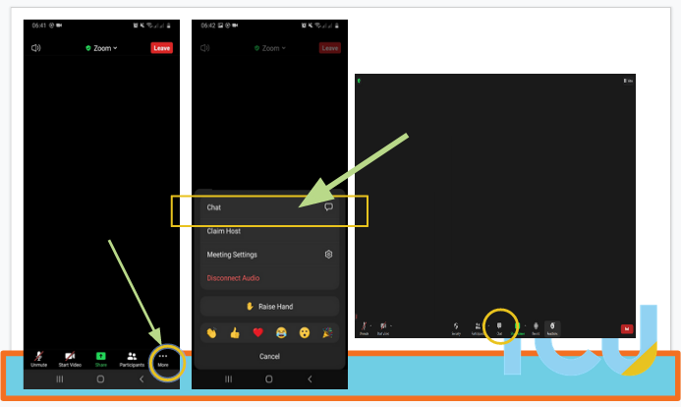

Slide 4
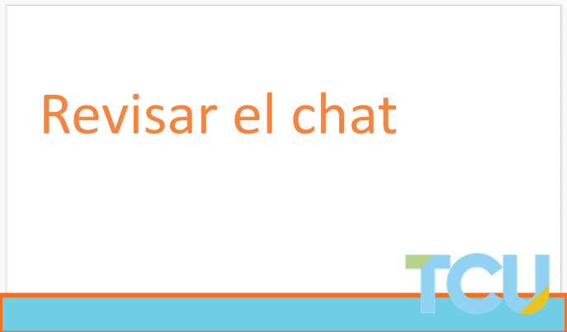
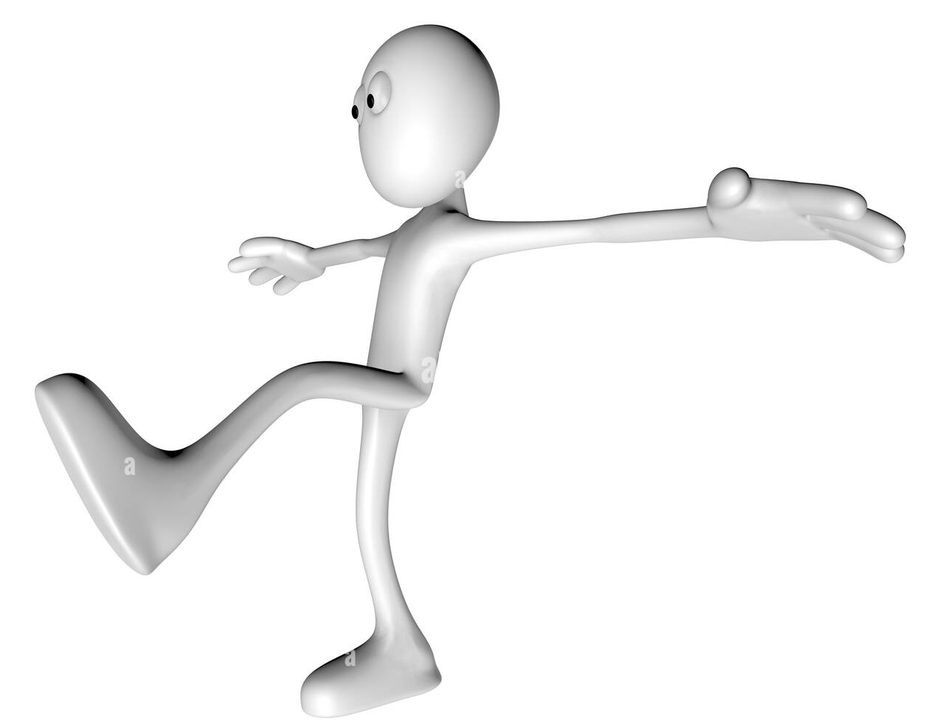
¡Vamos a equilibrar!
1) Pie y brazos estirados hacia los lados.
2) Pie izquierdo y mano izquierda al frente.
Notes:
Se les va a pedir que doblen la rodilla gradualmente. Los niños deben describir el esfuerzo percibido en ambos casos tanto antes como después de realizar ángulos con sus piernas.

Slide 5

Repasemos
Notes:
Reglas:
Se divide el total de personas en 3 grupos.

Slide 6
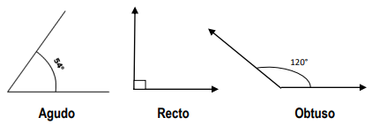
Ángulos
Aplicaciones
Notes:
Sugerencia para la explicación de las aplicaciones:
Péndulo: si se tiene una cuerda, al final se ata un objeto y se empuja, el movimiento que va a seguir el conjunto de objetos se puede estudiar con las herramientas matemáticas relacionadas a los péndulos. Hay consideraciones importantes por ejemplo: influye el largo de la cuerda y el tamaño del ángulo pero no influye la masa del objeto al final de la cuerda.
Fuerza: Una fuerza se da cuando se desea mover algo que o está quieto o se mueve a movimiento constante (es decir, que tiene una velocidad que no cambia con el tiempo). Los ángulos afectan qué tan fácil es mover ese objeto.
Torque: Está relacionado a la rotación de objetos y es el equivalente rotacional a aplicar una fuerza lineal (fuerza lineal: que se mueve en una sola dirección). Nos dice cuánta fuerza está actuando en un objeto que causa que rote.

Slide 7
Juguemos
Notes:
Reglas:
Se divide el total de personas en 3 grupos.

Slide 8
Equipos
Ángulos | Equilibrio | Retos | Comodines
₡500 | ₡500 | ₡500 | Carta secreta
₡1000 | ₡1000 | ₡1000 | Ayuda del profesor
₡5000 | ₡5000 | ₡5000 | El otro grupo responde
₡10.000 | ₡10.000 | ₡10.000 | +2 minutos
₡00.000
₡00.000
₡00.000
₡00.000
Notes:
Comodines:
Carta secreta: Los instructores del taller van a tener 2 hojas blancas boca abajo. En una de las hojas se gana ₡2000 y en la otra el grupo debe de cederle ₡2000 a los otros 2 grupos, el dinero se debe de repartir equitativamente. Los integrantes del grupo deben de escoger una de las dos hojas.
+2 minutos: El grupo puede guardar este comodín para usarlo en alguna otra pregunta en la que se necesite de más tiempo en el conteo.
El otro grupo responde: Se puede guardar este comodín para aplicarlo luego si se desea darle alguna de las preguntas que le tocó al equipo y que no desean responder. Si el otro grupo gana entonces el equipo al que le tocaba la pregunta inicialmente debe de darle el 50% del dinero que tiene y si el equipo que le toca la pregunta la pierde, tiene que repartir un 20% del total que lleva. El equipo al que le ceden la pregunta no se puede quitar de la pregunta.
Pregunta al profesor: Pueden guardar este comodín y usarlo para una siguiente pregunta en la que necesiten una pista. Solamente se puede usar una vez.
Los grupos pueden repetir comodines. El tercer grupo no puede usar comodines si los dos grupos previos usaron comodines.
Temas:
Tema 1: ángulos
Tema 2: equilibrio
Tema 3: retos

Slide 9
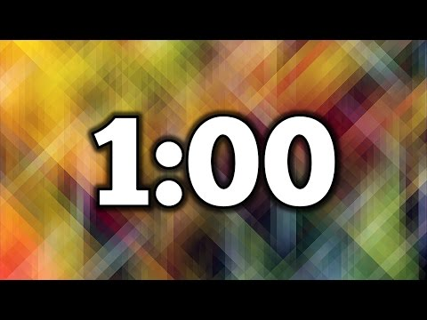

Ángulos - ₡500 - Pregunta
¿Cómo se llama el segmento formado a partir de dos vértices consecutivos en una figura?

Slide 10

Ángulos - ₡500 Respuesta
Lado

Slide 11
Ángulos - ₡1000 - Pregunta
Región formada a partir de la intersección de dos lados

Slide 12
Ángulos - ₡1000 Respuesta
Ángulo

Slide 13
Ángulos - ₡5000 - Pregunta
¿Cuál es el valor del ángulo en amarillo?

Slide 14
Ángulos - ₡5000 Respuesta
270°

Slide 15
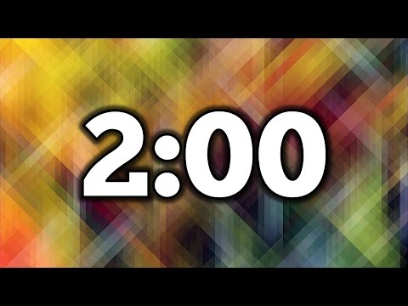

Ángulos - ₡10.000 - Pregunta
¿Cuánto mide este ángulo?

Slide 16
Ángulos - ₡10.000 Respuesta
45°

Slide 17
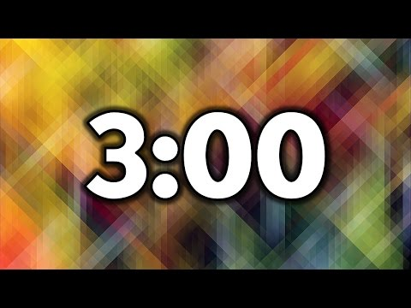
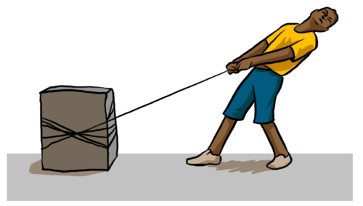
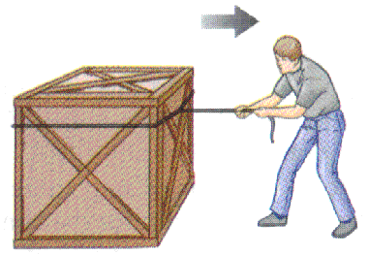
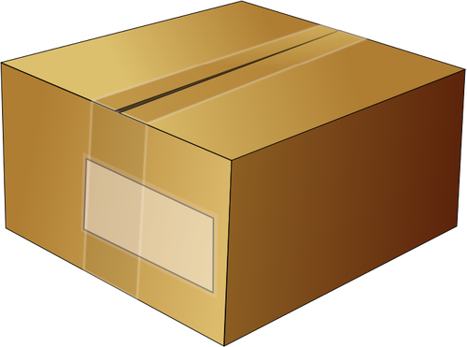
Aplicaciones - ₡500 - Pregunta
¿Cuál método es más fácil para jalar esa caja?

Slide 18
Aplicaciones - ₡500 Respuesta
Este:
Notes:
Esto se debe a la relación entre las fuerzas con los ángulos.

Slide 19

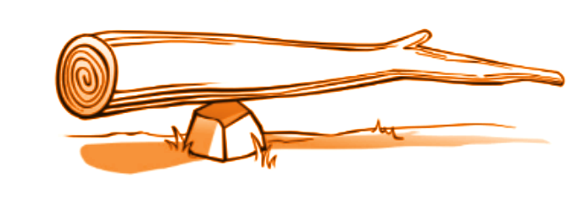
Aplicaciones - ₡10.000 Pregunta
Si cortaras esa rama donde está la piedra, ¿pesan lo mismo ambos extremos?
Notes:
Todos los integrantes del grupo deben de participar. La respuesta la van a comentar entre ellos, se va a avanzar hacia la respuesta hasta que todos estén convencidos de que es la respuesta es la que mejor les parece. No se avanza si no justifican la respuesta. Si no saben la respuesta, lo deben de decir antes de comenzar a hablar el tema porque se la pueden pasar al equipo que mejor les parezca.

Slide 20
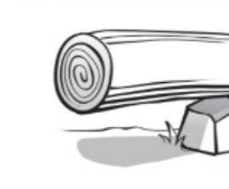
Aplicaciones - ₡10.000 Respuesta
Pesa más el izquierdo
Notes:
Está relacionado al torque (ver GIF).
Asimismo, se puede ver como la diferencia entre la mediana y el promedio:
-La ubicación mediana es donde la mitad de la masa está en un lado y la otra mitad está en el otro lado. Rompe el palo en miles de piezas de igual masa y encuentra la mediana de ellas. Ese es el punto que dividirá el tronco en mitades de igual masa.
-La ubicación promedio es el punto de equilibrio, también conocido como el centro de masa. Aquí es donde se encuentra la ubicación promedio ponderada. Rompe el palo en miles de piezas de igual masa y encuentra la ubicación promedio de ellas. Este es el centro de masa.
Para una distribución no simétrica de la masa como la del troncoo, lla mediana y el promedio no son lo mismo.

Slide 21
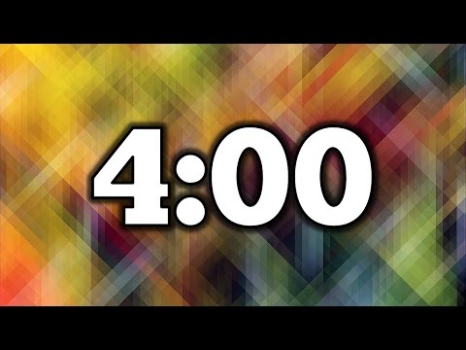

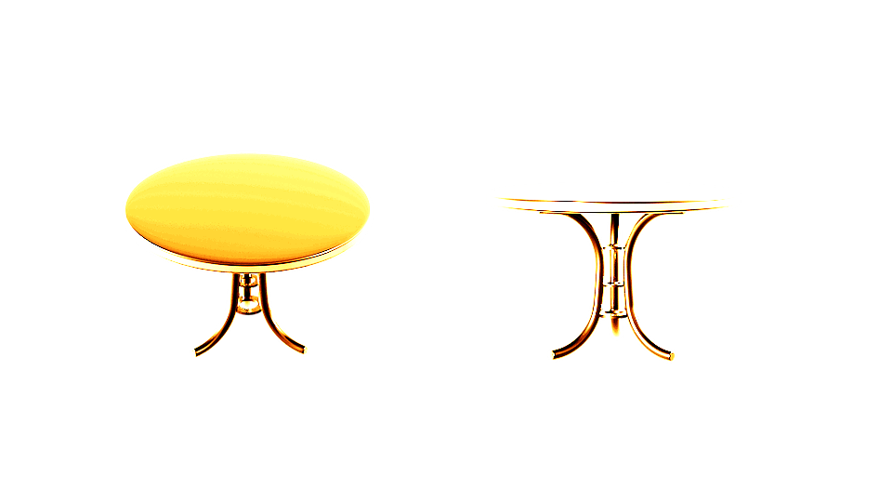
Aplicaciones - ₡5000 Pregunta
¿Ambas bolas caen con la misma fuerza?
Notes:
Todos los integrantes del grupo deben de participar. La respuesta la van a comentar entre ellos, se va a avanzar hacia la respuesta hasta que todos estén convencidos de que es la respuesta es la que mejor les parece. No se avanza si no justifican la respuesta. Si no saben la respuesta, lo deben de decir antes de comenzar a hablar el tema porque se la pueden pasar al equipo que mejor les parezca.

Slide 22
Aplicaciones - ₡5.000 Respuesta
El caso de la izquierda acumula mayor fuerza
Notes:
Considerar, por ejemplo, conceptos como momento, energías e inercia.

Slide 23
Aplicaciones - ₡1000 Pregunta
¿Cuál se mueve más rápido?
Notes:
Notar que la masa y el ángulo son los mismos y lo que cambia es la longitud de la cuerda.

Slide 24
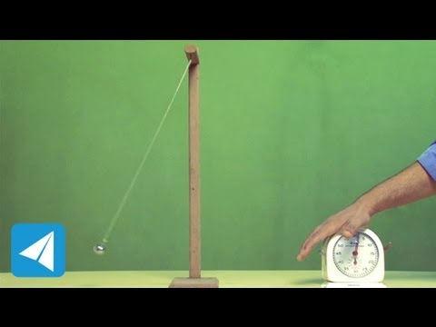
Aplicaciones - ₡1000 Respuesta
El de la derecha

Slide 25
Reto - ₡500
Construir un ángulo obtuso, uno recto y uno agudo con cosas que tengan a la vista
Notes:
Es necesario que se vea en la cámara. Todos deben de construir el mismo tipo de ángulo al mismo tiempo y no se les puede “soplar” si no recuerdan cuál ángulo era cuál a no ser de que tengan el comodín. Por cada integrante que tenga un ángulo que pertenece a la categoría incorrecta el grupo pierde ₡10.000.

Slide 26
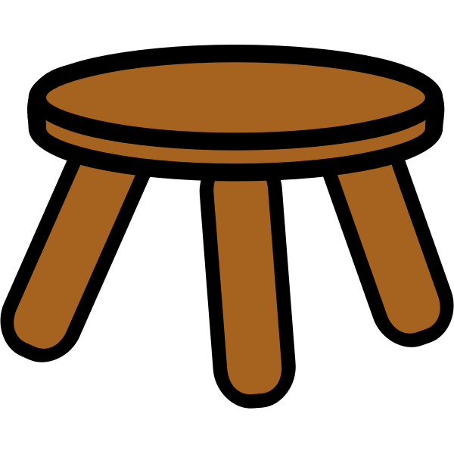
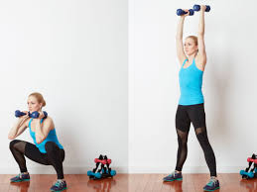
Reto - ₡1000
Levantar un objeto 3 en cuclillas y 3 veces de pie.
¿Cuál forma cansa más?
Notes:
Todos los integrantes participan. Pedir por algún objeto un poco pesado pero que ellos puedan alzar sin peligro. Todos los niños van a hacer el ejercicio, la idea es que es más cansado de cuclillas porque los ángulos en las piernas causan mayor esfuerzo.

Slide 27
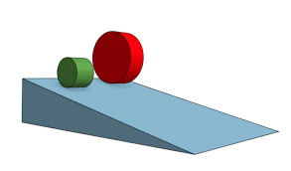
Reto - ₡5000
Rodar a 2 objetos de distintos en una superficie
Notes:
Respuesta: El resultado no depende del tamaño sii los objetos tienen la misma distribución de masa (misma forma), si son de la misma forma pero uno es hueco y el otro es sólido entonces gana el sólido, tampoco importa si uno tiene más masa que el otro si tienen la misma forma.
¿Respuesta incorrecta? No ganan nada del millón. Sabemos que puede ser que los niños no sepan la respuesta pero la idea es que le quede la enseñanza sin necesidad de ver ecuaciones.

Slide 28
Reto - ₡10.000
Balancear lapiceros con un dedo
Notes:
Todos los integrantes del equipo deben de balancear lapiceros en un mismo dedo: máximo 5 lapiceros y mínimo 2. Si se cae 1 lapicero entonces tiene que esperar 30 segundos para volver a ponerlo, si se les cae todos los lapiceros entonces deben de esperar 1 minuto antes de volver a intentarlo.
El equipo gana si aproximadamente el 80% del grupo está balanceando los lapiceros para cuando se termine el tiempo.

Slide 29
Notes:
Preevaluación: https://forms.gle/QzRrEVn4szaapv7s5
Material extra: https://docs.google.com/presentation/d/1CNzzv4LOh2BCGtskSjyRz2M8u3NRiand/edit?usp=sharing&ouid=112198272802674104425&rtpof=true&sd=true

Slide 30


